Slide 1
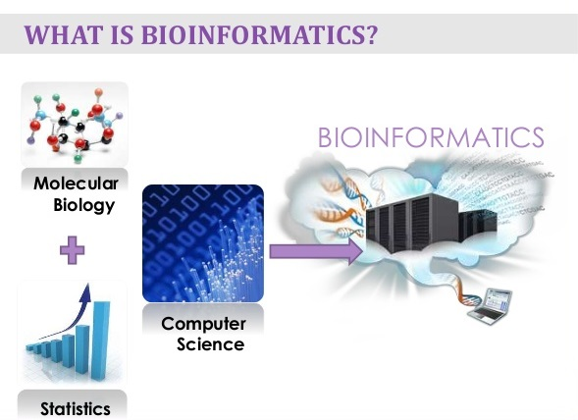
আজকের ক্লাশে সবাইকে স্বাগত

Slide 2


পরিচিতি
মোঃ আব্দুর রাজ্জাক খোকন
প্রভাষক
লালপুর মডেল কলেজ
তানোর, রাজশাহী।
মোবাইল নং-০১৭১২০০৭১৮৯
শ্রেণি: একাদশ
বিষয়: তথ্য ও যোগাযোগ প্রযুক্তি
অধ্যায়: প্রথম
পাঠ: বায়োইনফরমেটিক্স
সময়: ৫০ মিনিট

Slide 3
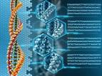
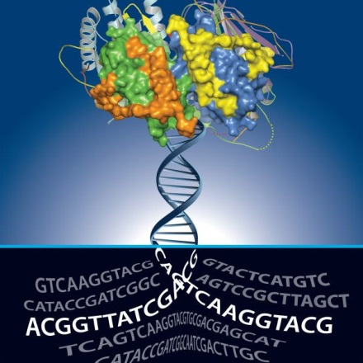
নিচের ছবিগুলি লক্ষ কর:

Slide 4
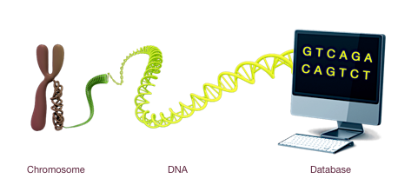
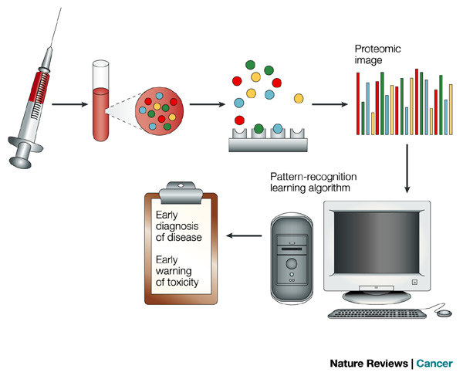
এসো নিচের ছবিগুলি লক্ষ করি:

Slide 5
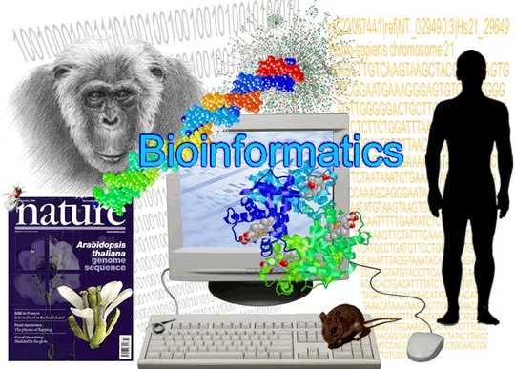
আজকের পাঠের বিষয়
বায়োইনফরমেটিক্স

Slide 6
শিখনফল
এই পাঠ শেষে শিক্ষার্থীরা...
১. বায়োইনফরম্যাটিক্স কী তা বলতে পারবে;
২. বায়োইনফরম্যাটিক্স এ ব্যবহৃত টুলস এর নাম লিখতে পারবে;
৩.বায়োইনফরম্যাটিক্স -এর ব্যবহার ব্যাখ্যা করতে পারবে।

Slide 7
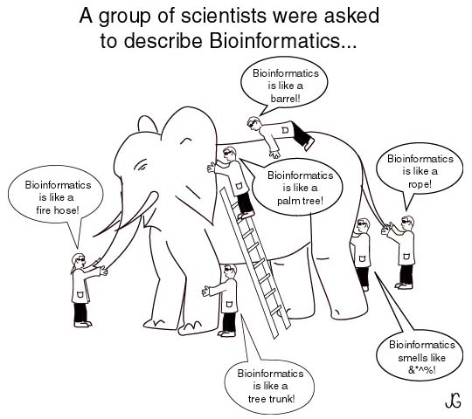
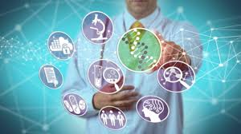
বায়োইনফরমেট্রিক্স

Slide 8
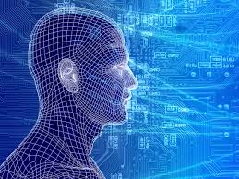
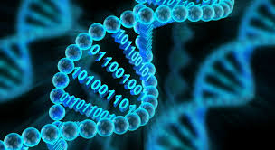
বায়োইনফরমেট্রিক্স
বায়োইনফরমেট্রিক্স হলো এমন একটি আন্তঃশাস্ত্রীয় ক্ষেত্র যা জীব সংক্রান্ত ডেটা বিশ্লেষন করে বুঝার জন্য উপযুক্ত পদ্ধতি এবং সফটয়্যার টুলস উন্নয়ন করে ।

Slide 9
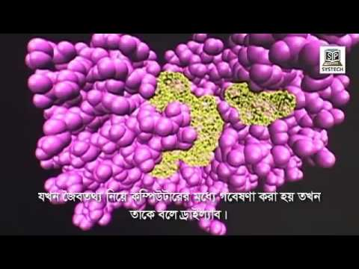
বায়োইনফরমেট্রিক্স
জৈব তথ্যবিজ্ঞান তথা বায়োইনফরম্যাটিক্স এমন একটি কৌশল যেখানে ফলিত গণিত, তথ্যবিজ্ঞান, পরিসংখ্যান, কম্পিউটার বিজ্ঞান, কৃত্রিম বুদ্ধিমত্তা, রসায়ন এবং জৈব রসায়ন ব্যবহার করে জীববিজ্ঞানের সমস্যাসমূহ সমাধান করা হয়।

Slide 10
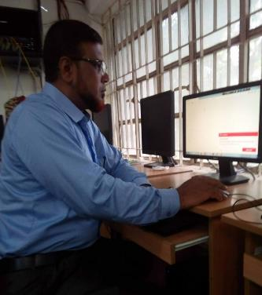
একক কাজ
বায়োইনফরম্যাটিক্স কী লেখ।

Slide 11
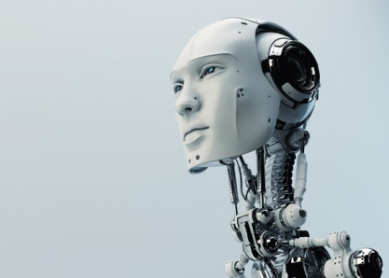
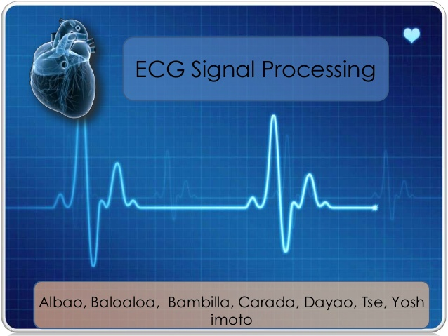
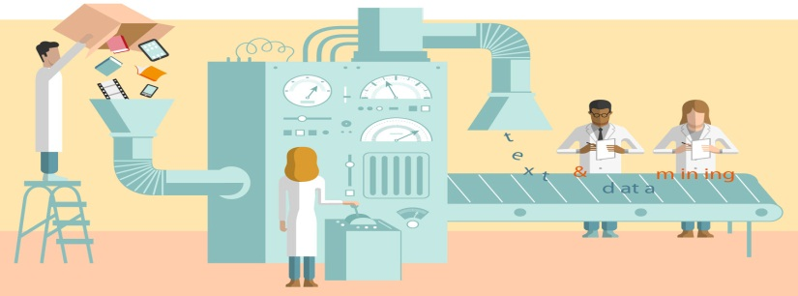
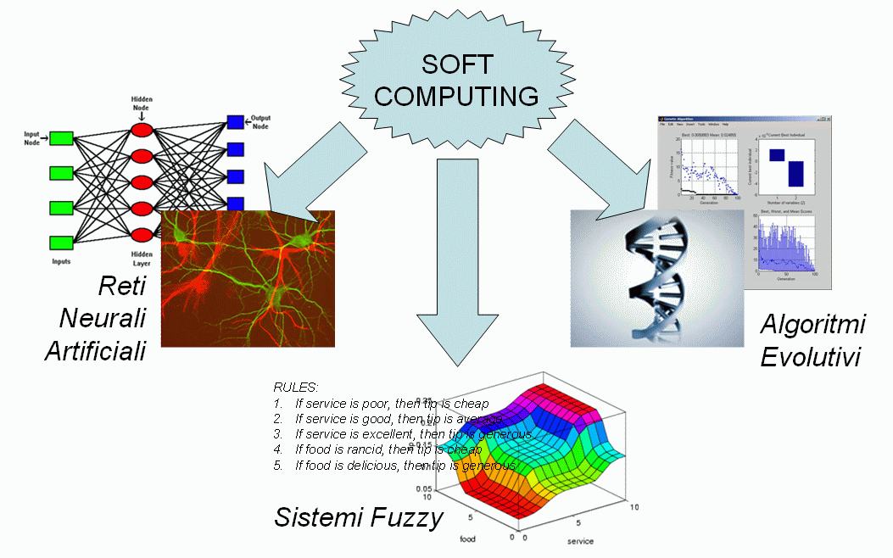
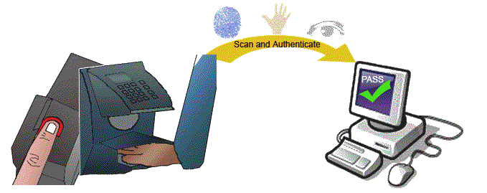
বায়োইনফরম্যাটিক্স এ ব্যবহৃত টুলস
কৃত্রিম বুদ্ধিমত্তা
সিগন্যাল প্রসেসিং
ডেটা মাইনিং
সফট কম্পিউটিং
ইমেজ প্রসেসিং
সিমুলেশন অ্যালগরিদম

Slide 12
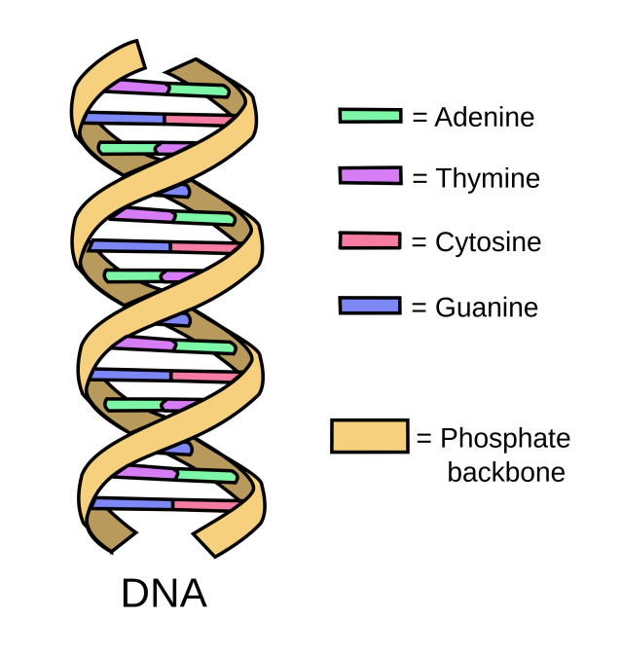
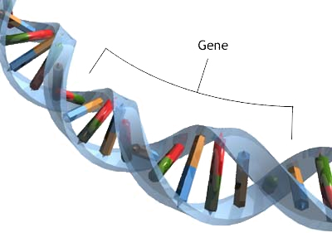
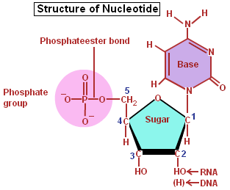
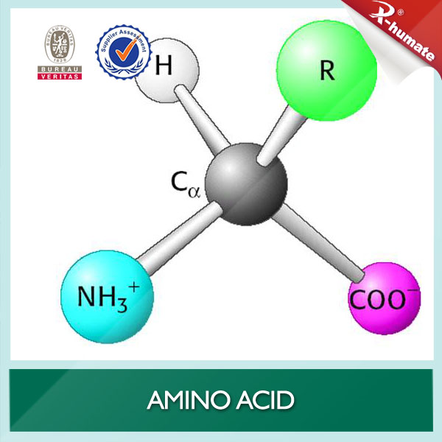
বায়োইনফরম্যাটিক্স এ ব্যবহৃত টুলস
ডিএনএ
জীন
এমিনো এসিড
নিউক্লিক এসিড

Slide 13
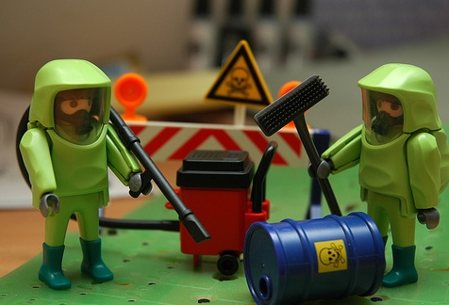
জোড়ায় কাজ
বায়োইনফরম্যাটিক্স এ ব্যবহৃত টুলস এর নাম লিখ।

Slide 14
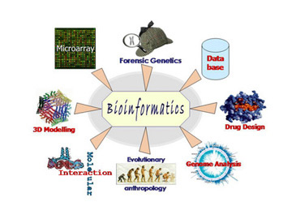
বায়োইনফরম্যাটিক্স -এর ব্যবহার

Slide 15
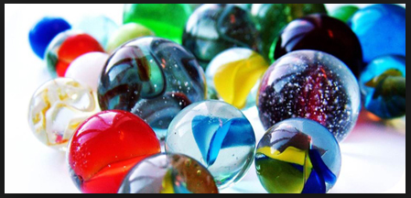
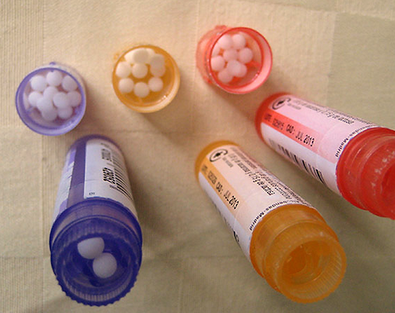
বায়োইনফরম্যাটিক্স -এর ব্যবহার
প্রিভেনটিভ মেডিসিন
মলিকিউলার মেডিসিন

Slide 16
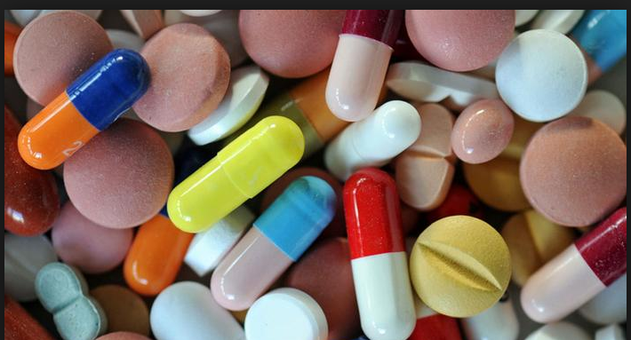
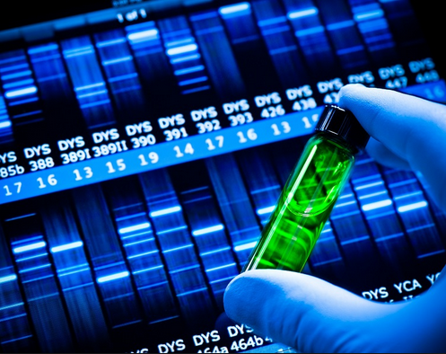
বায়োইনফরম্যাটিক্স -এর ব্যবহার
ঔষুধ উন্নয়ন
পার্সোনালাইজড মেডিসিন

Slide 17
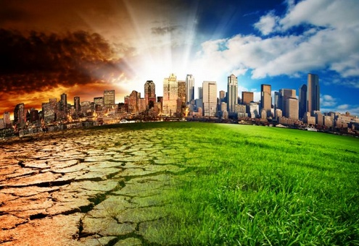
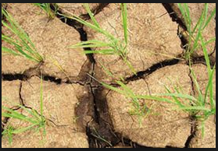
বায়োইনফরম্যাটিক্স -এর ব্যবহার
আবহাওয়া পরিবর্তন শিক্ষা
খরা প্রতিরোধ উন্নয়ন

Slide 18
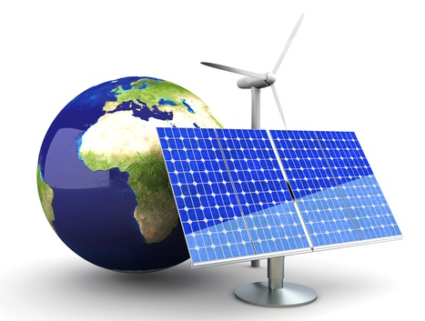

বায়োইনফরম্যাটিক্স -এর ব্যবহার
বিকল্প শক্তি উৎস
বায়োটেকনোলজি

Slide 19
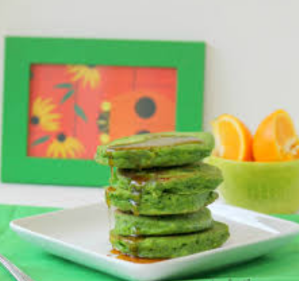
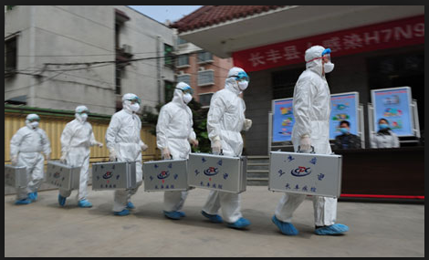
বায়োইনফরম্যাটিক্স -এর ব্যবহার
পুষ্টির মান উন্নয়ন
বায়ো-অস্ত্র উৎপাদন

Slide 20
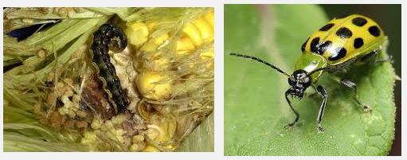
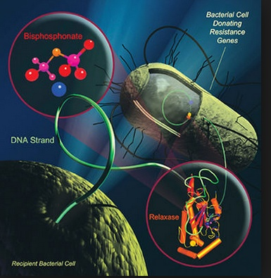
বায়োইনফরম্যাটিক্স -এর ব্যবহার
কীট প্রতিরোধ
এন্টিবায়োটিক রেজিস্ট্যান্স

Slide 21
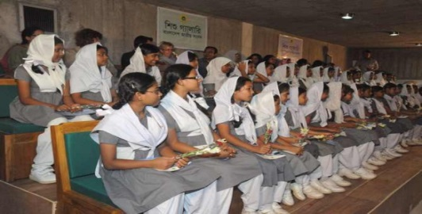
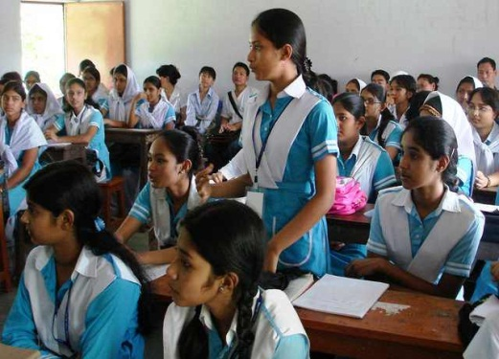

দলগত কাজ
বায়োইনফরম্যাটিক্স -এর ব্যবহার আলোচনা কর।

Slide 22
মূল্যায়ন
১। বায়োইনফরম্যাটিক্স কী ?
২। কোনটি বায়োইনফরম্যাটক্স এর বৈশিষ্ট্য ?
ক) স্বল্প ডেটা সংরক্ষণ খ) জৈবিক ডেটার সমহার
গ) ন্যানোটেকনোলজির ব্যবহার ঘ) প্রযুক্তিরনির্ভর নিরাপত্তা
৩। জীব সংক্রান্ত তথ্য ব্যবস্থাপনার কাজে কম্পিউটার প্রযুক্তির প্রয়োগ হল-
ক) বায়োইনফরম্যাটিক্স খ) বায়োমেট্রিক
গ) ক্রায়োসার্জারি ঘ) জেনেটিক ইজ্ঞিনিয়ারিং
সমাধান-খ
সমাধান- ক

Slide 23

বাড়ির কাজ
ডিজিটাল বিনির্মানে বায়োইনফরম্যাটিক্স এর সুবিধাসমুহ গুলো লিখে আনবে।

Slide 24

ধন্যবাদ

